Slide 1
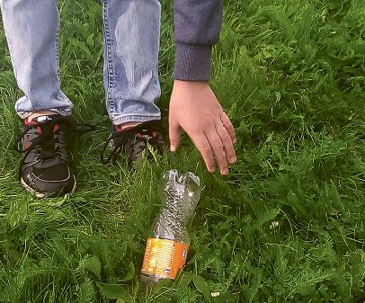

Suomen köyhyyden vastainen verkosto EAPN-Fin

Slide 2
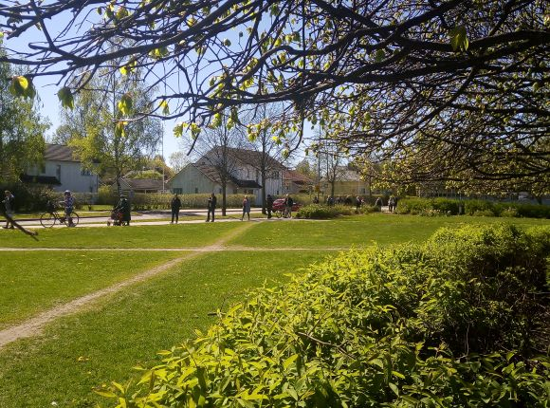
Fighting for a social Europe free of poverty

Slide 3

Otsikko
Teksti

Slide 4
Kiitos!

